Slide 1
The Simulation on the beam lifetime measurement of BEPC-Ⅱbased on C.Sun’s scheme
Physics Division
Hongjin Fu

Slide 2
一.模拟实验的方法概述
类似于之前在极化建立过程中对束流寿命的模拟测量。
1. ‘真实’的非极化和极化束流寿命的生成
首先利用Bmad程序计算特定腔压（1MV,1.55MV和3MV）下不同流强的平衡极化和非极化托歇克寿命，将这些理论值作为‘真实值’。平衡极化度和极化建立时间是已知的。

Slide 3
2. 非极化束流寿命的测量
将$I_{i}$做为起点流强，让之按指数衰减，得到‘真实流强’。对每个‘真实流强’附加满足高斯分布的随机误差（0，$σ$），作为‘测量流强’。这些衰减过程持续几分钟，不妨称之为短衰减过程。即使是短衰减过程，极化也是在按指数规律增长。用短衰减中的‘测量流强’拟合出的束流寿命作为非极化束流的托歇克寿命$τ_{i}$。
3. 极化束流寿命的测量
将最大的$I_{i}$作为起始流强，进行长时间的衰减，进行类似于2的操作，生成‘真实流强’和‘测量流强’。极化同时也在明显增加。在利用$I_{i}$附近的‘测量流强’拟合出部分极化的束流的托歇克寿命$τ_{i}$。

Slide 4
二.模拟实验的结果
模拟实验选取了一系列单束团流强，‘测量’了 它们的非极化和极化束流。
bc=[20.0, 18.0, 15.0, 12.0, 11.0, 10.0, 9.0, 8.0, 7.0, 6.66667, 6.0, 5.5, 5.0, 4.5, 4.0, 3.5, 3.33333]（mA）
由于在长衰减过程中，高流强时束流极化度低，而低流强时流强测量相对误差较大，因此主要考查中间流强的情况。
此外，还给出了理论的极化引起的托歇克寿命相对变化曲线和测量的托歇克。
设置了不同的流强测量标准误差、短衰减时间和不同腔压，更完备地研究单束团流强的设置。

Slide 5
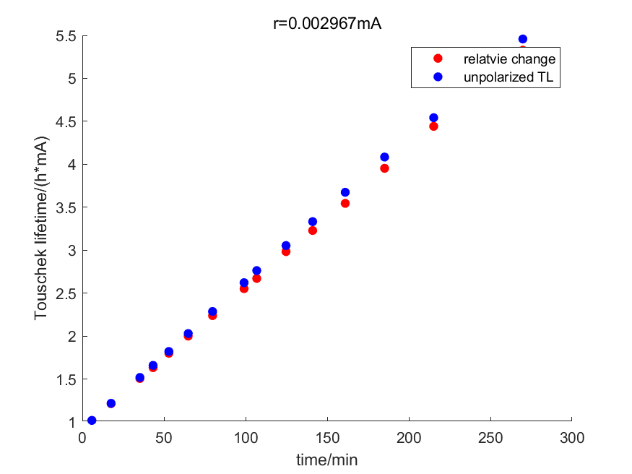
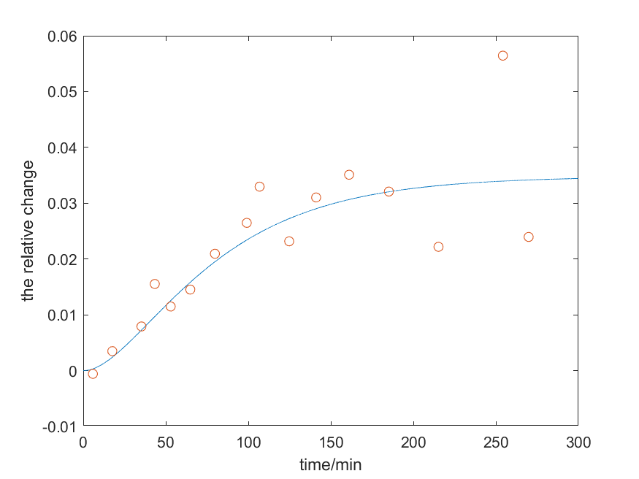
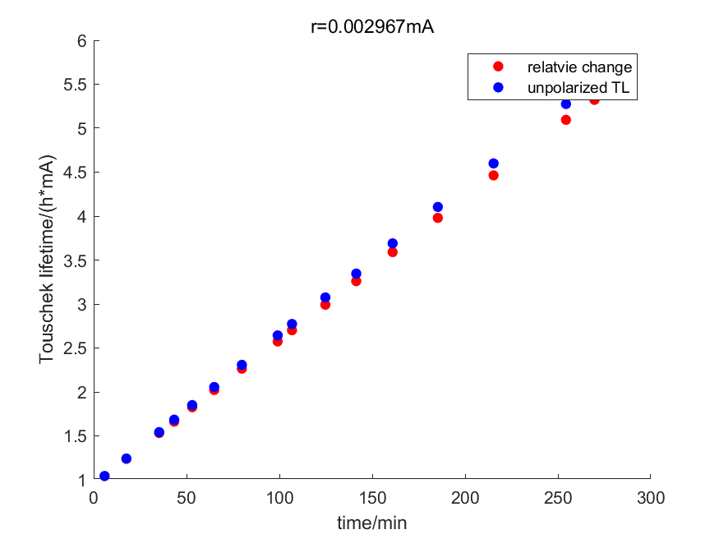
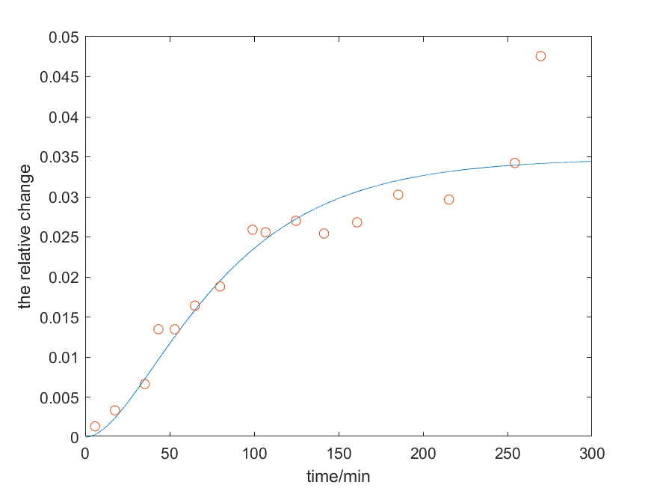
1. 高流强误差
流强误差设置$σ=\text{0.002967}\text{mA}$
1.1 腔压1.00MV
300个流强点5分钟
480个流强点8分钟

Slide 6
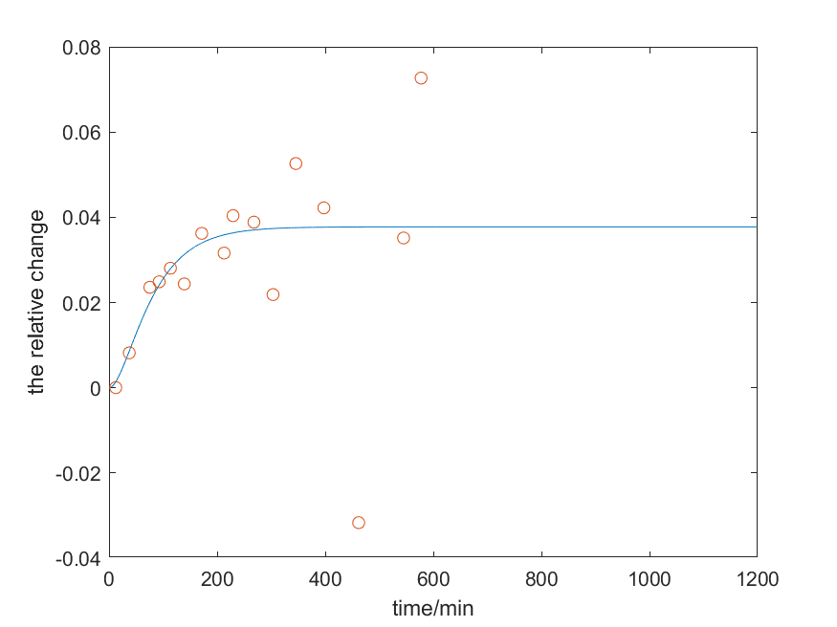
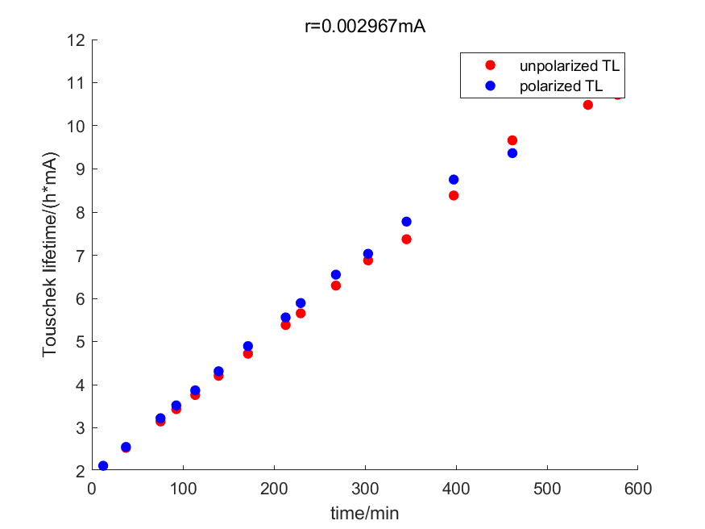
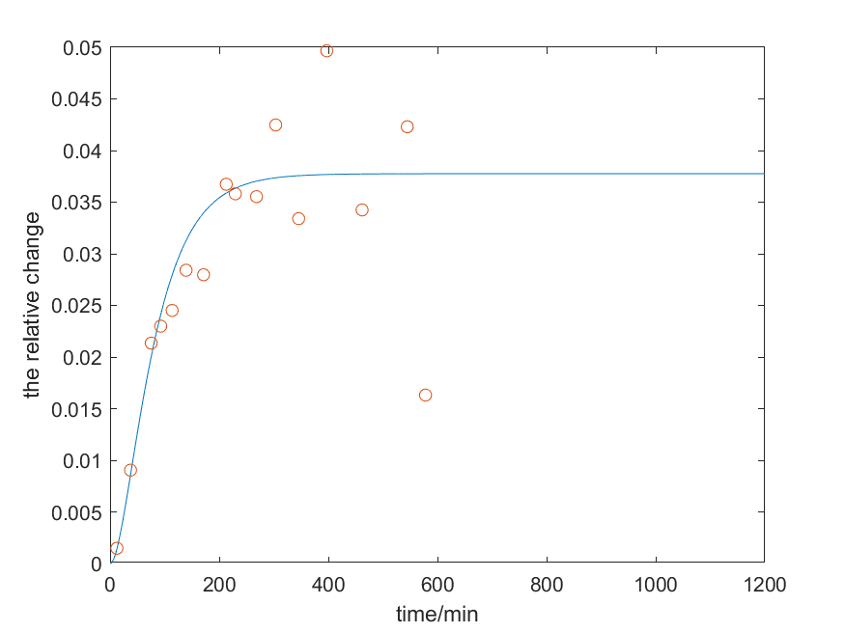
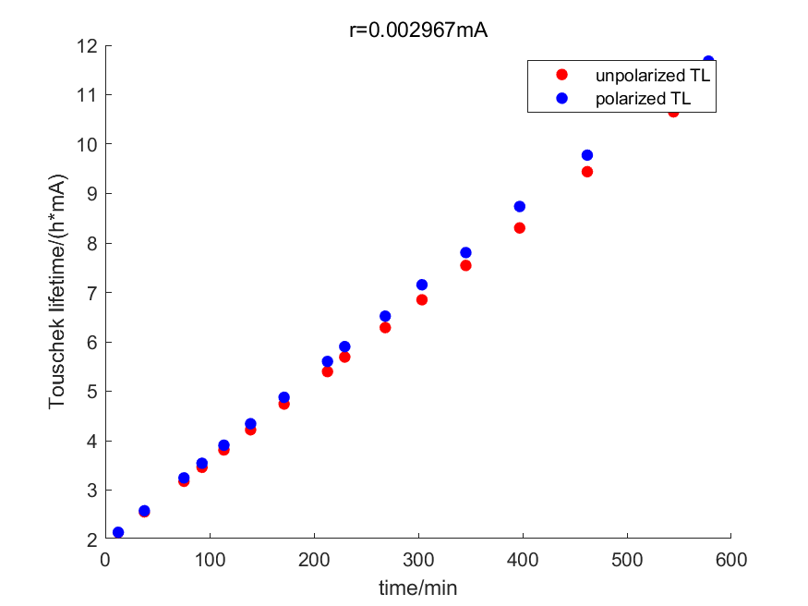
1.2 1.55MV腔压
300个流强点5分钟
480个流强点8分钟

Slide 7
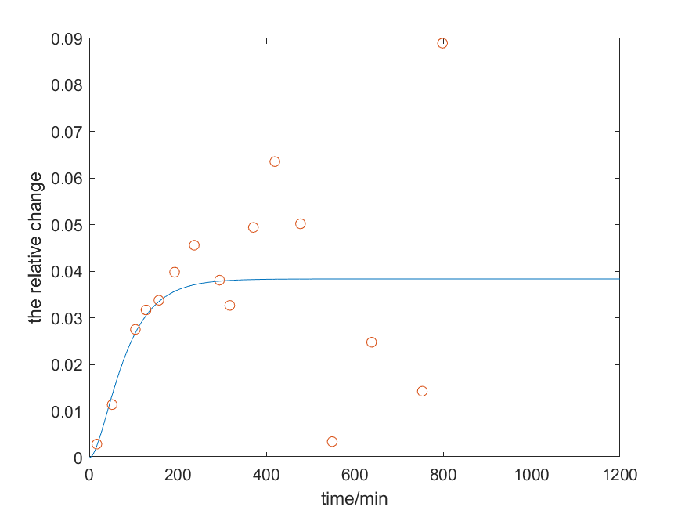
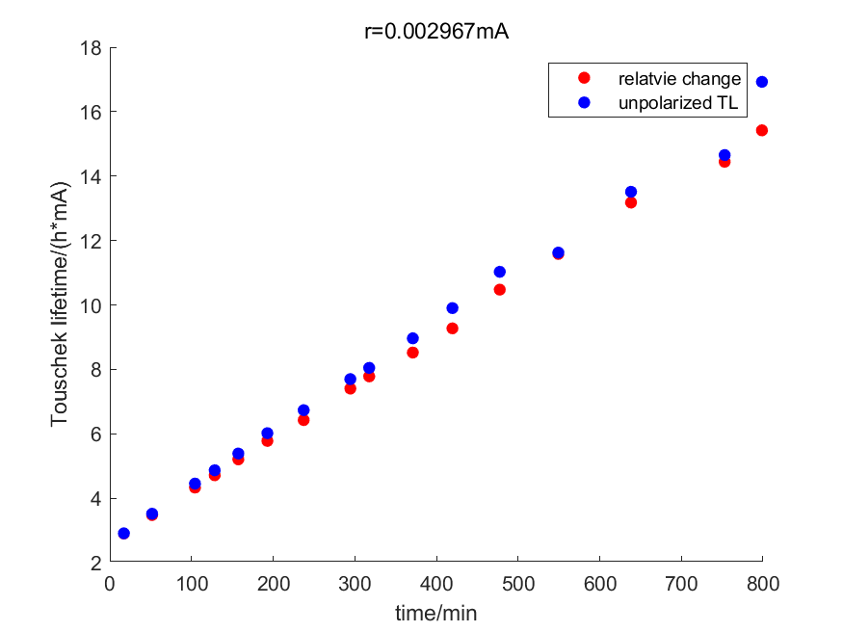
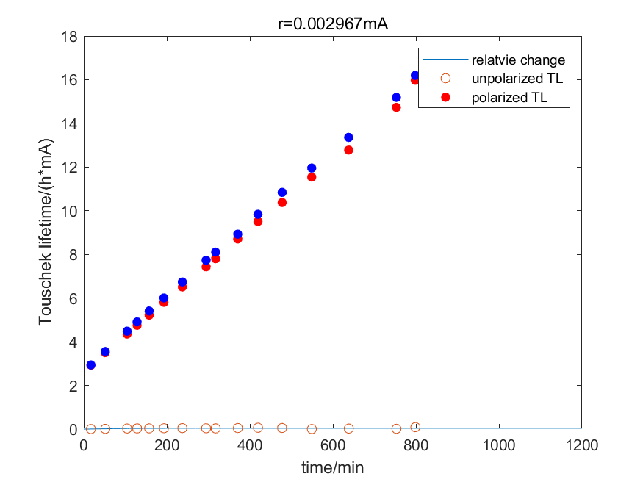
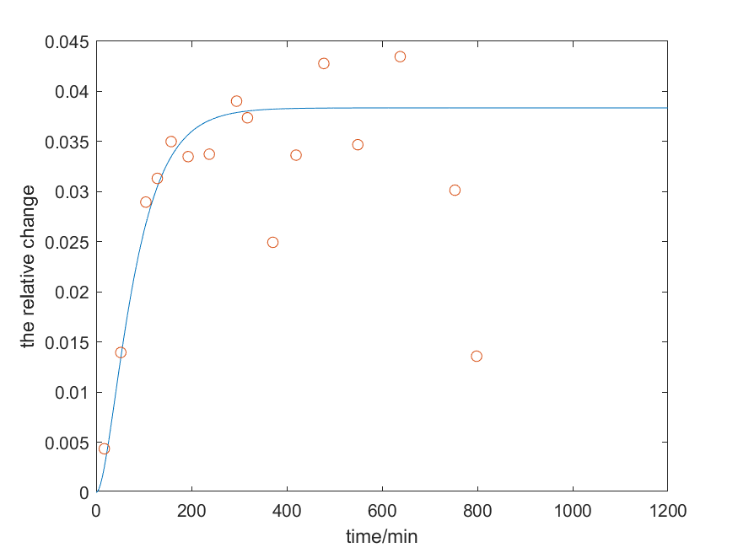
1.3 腔压3.00MV

Slide 8
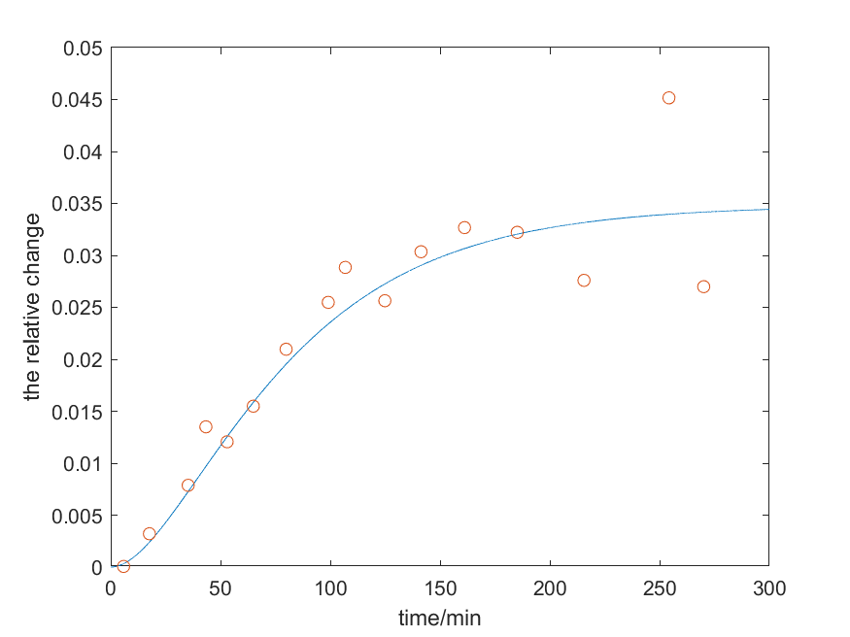
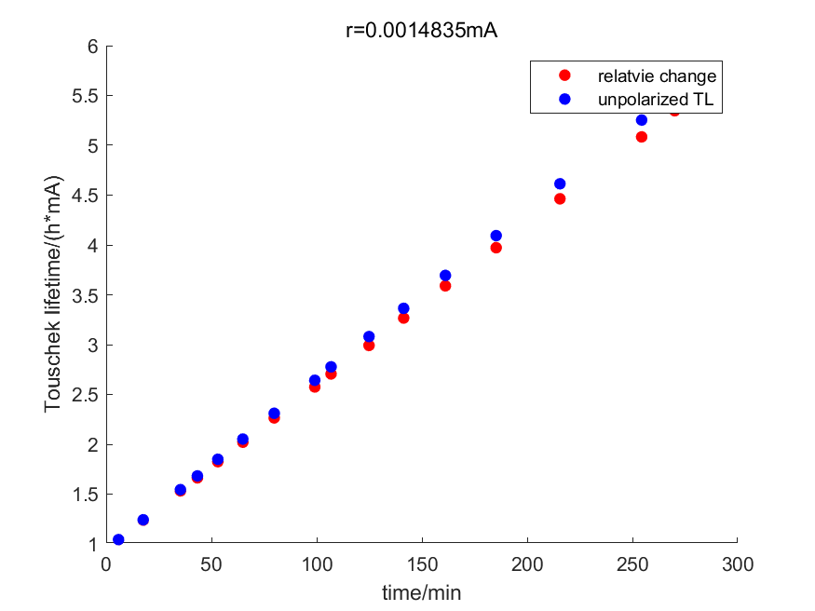
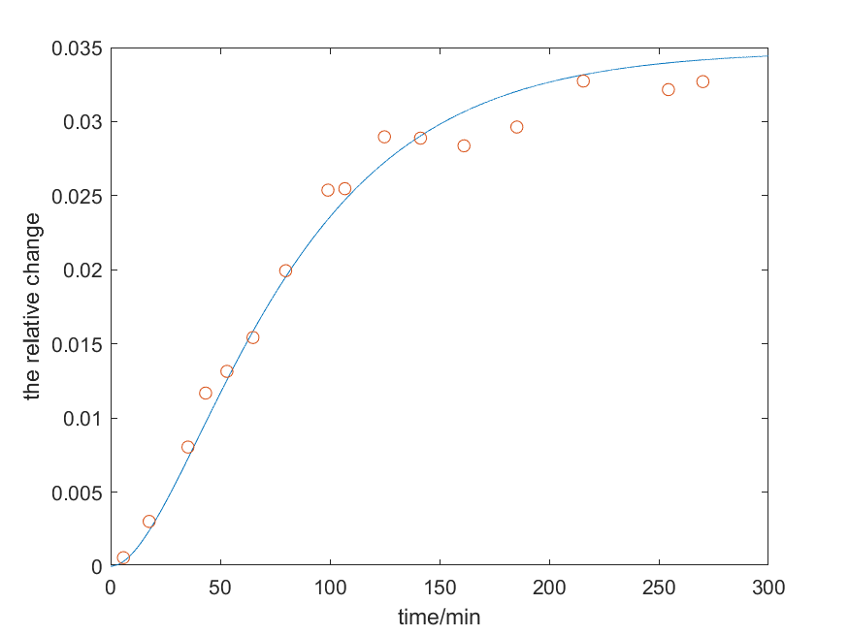
2.中等流强误差
流强误差设置$σ=\text{0.002967}\text{/2=}\text{mA}$
2.1 腔压1.00MV
300个流强点5分钟
480个流强点8分钟

Slide 9
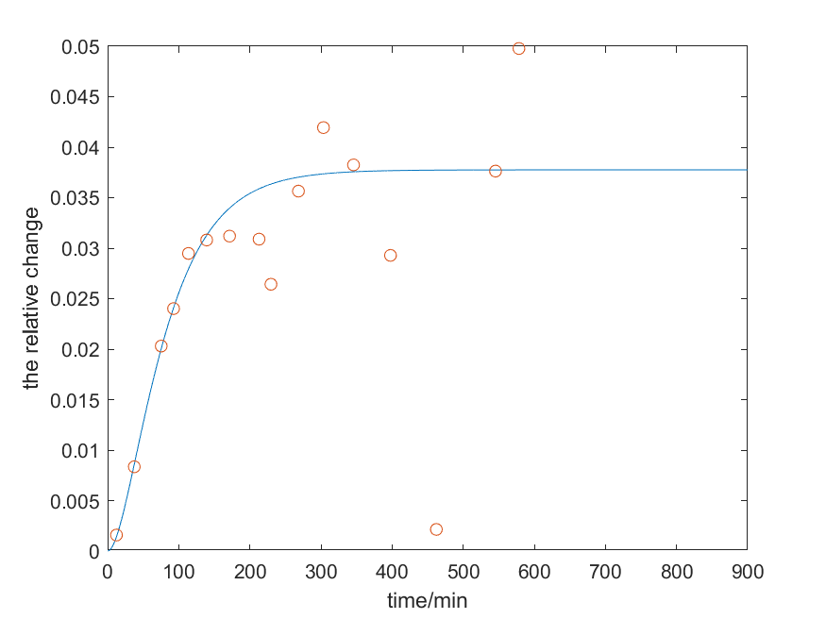
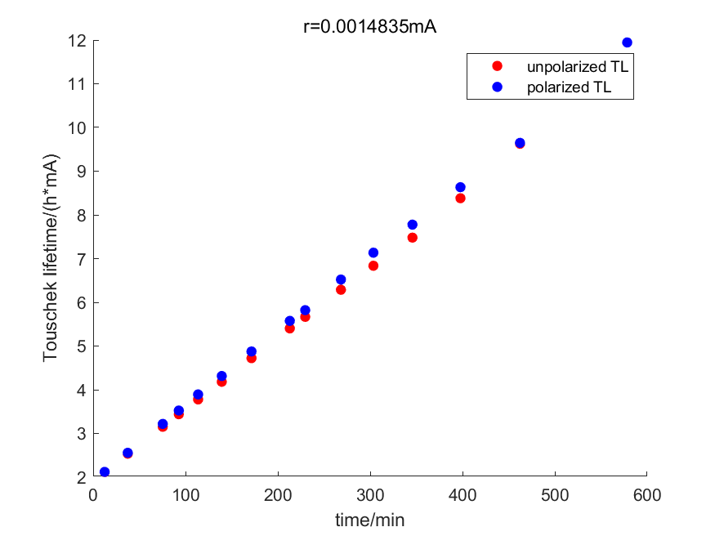
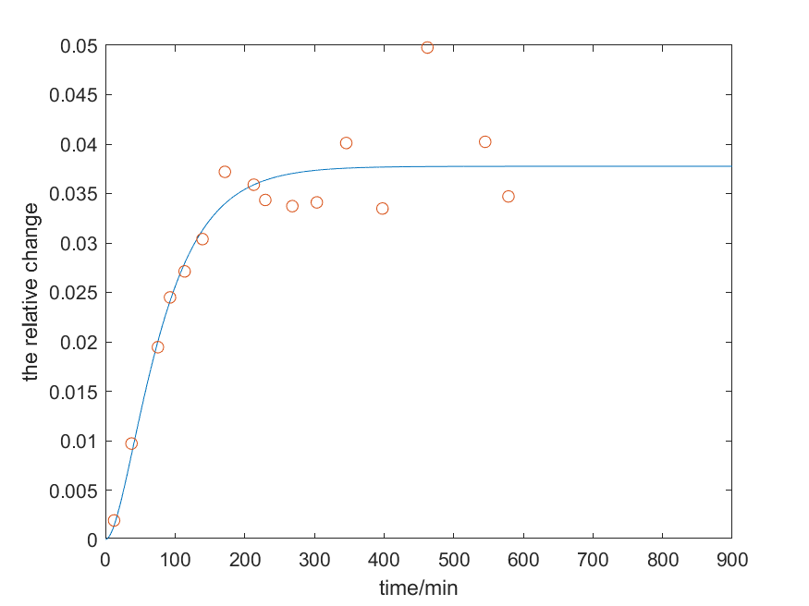
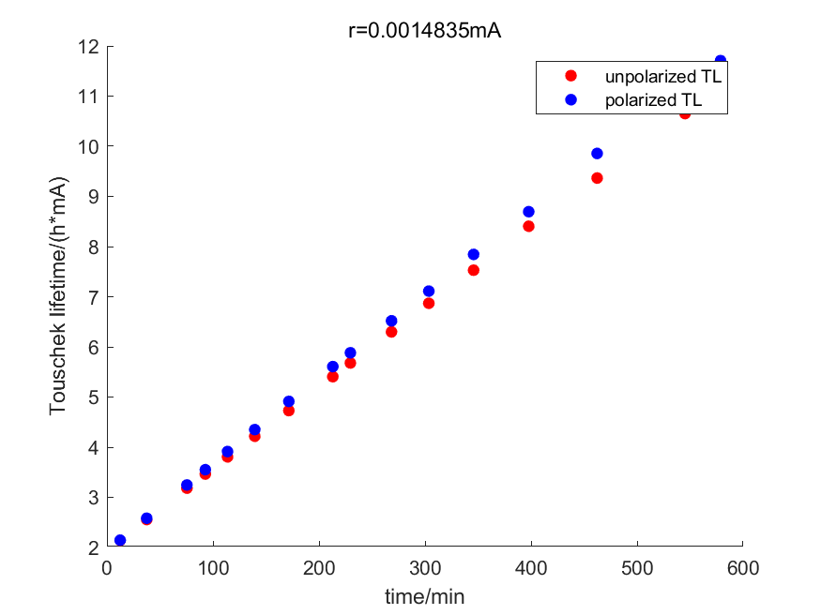
2.2 腔压1.55 MV
300个流强点5分钟
480个流强点8分钟

Slide 10
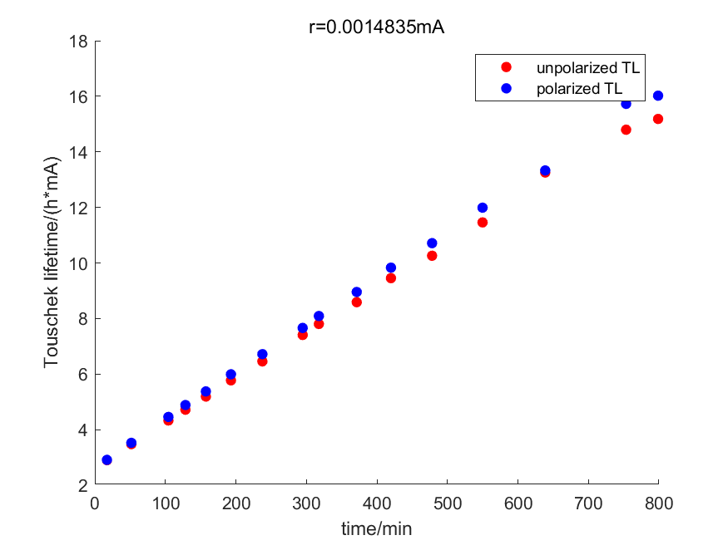
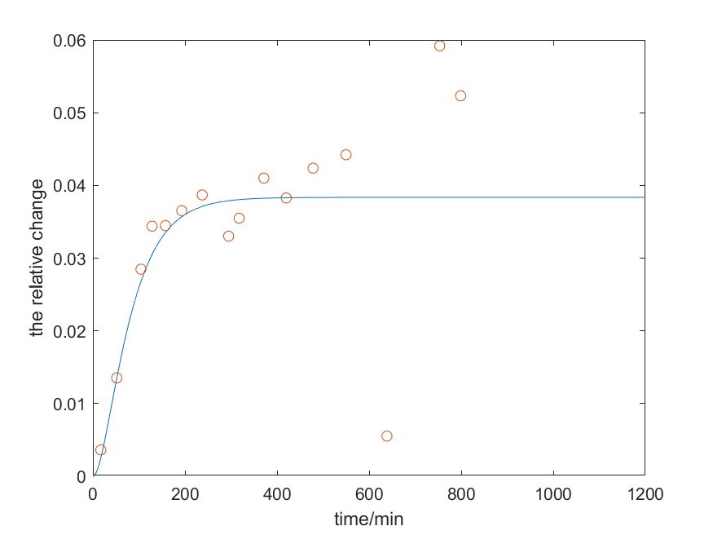
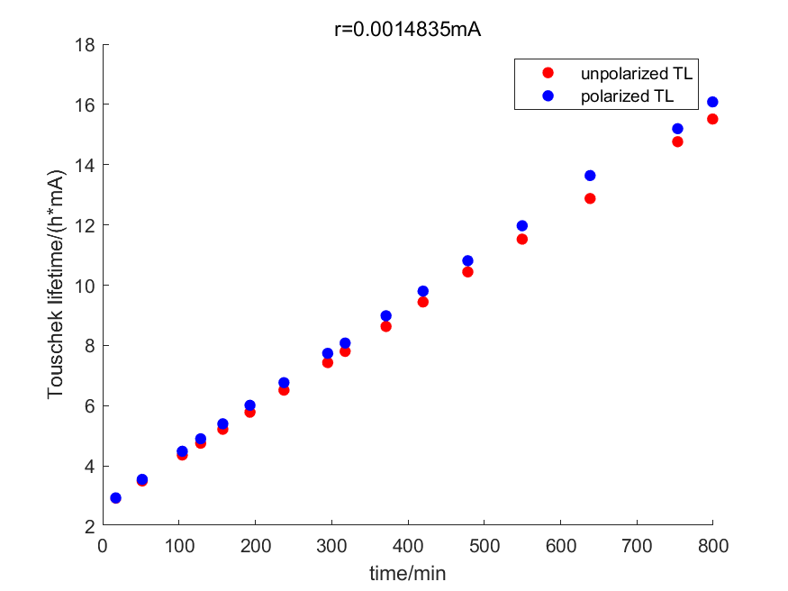
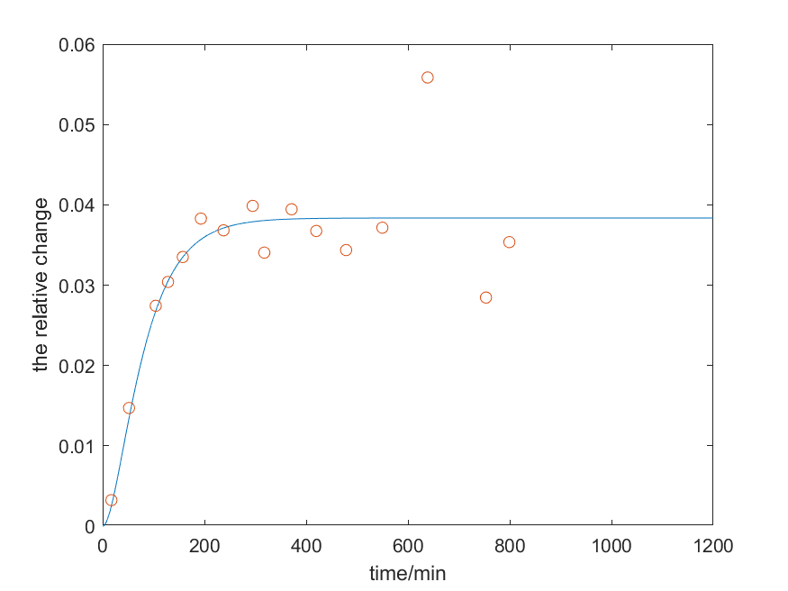
2.3 腔压3.00MV
300个流强点5分钟
480个流强点8分钟

Slide 11
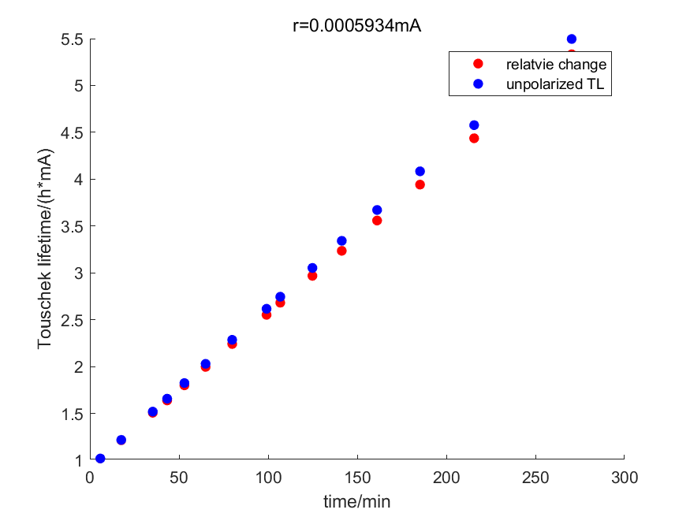
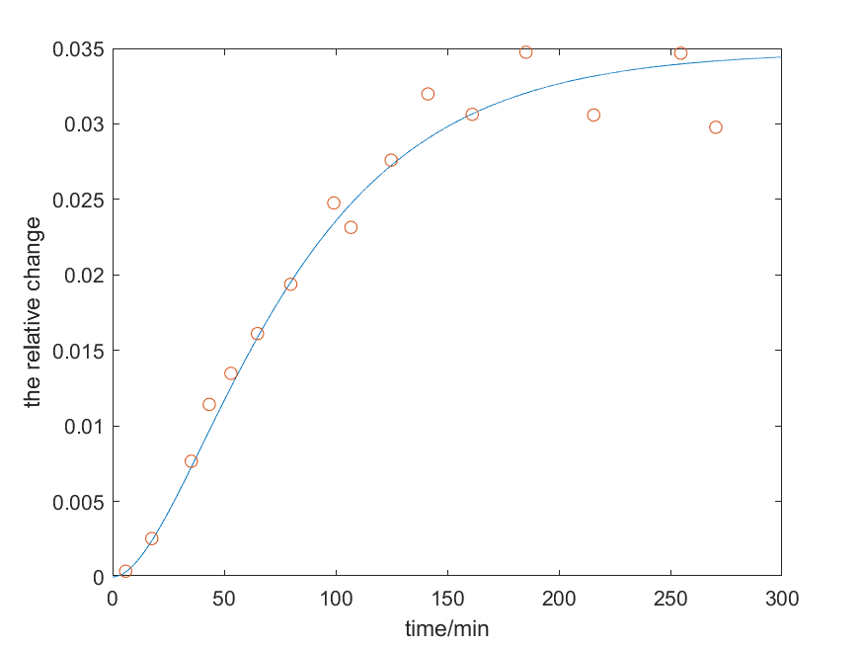
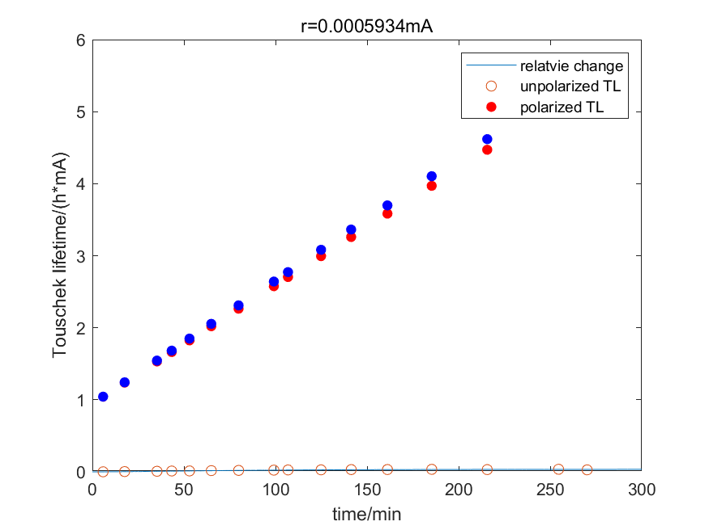
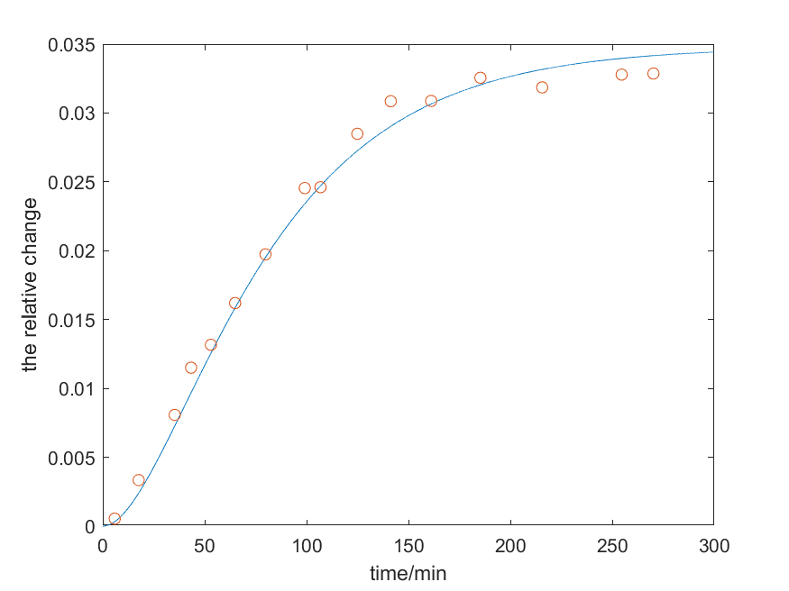
3.低流强测量误差
流强误差设置$σ=\text{0.002967}\text{/5=0.0005934}\text{mA}$
3.1 腔压1.00MV
300个流强点5分钟
480个流强点8分钟

Slide 12
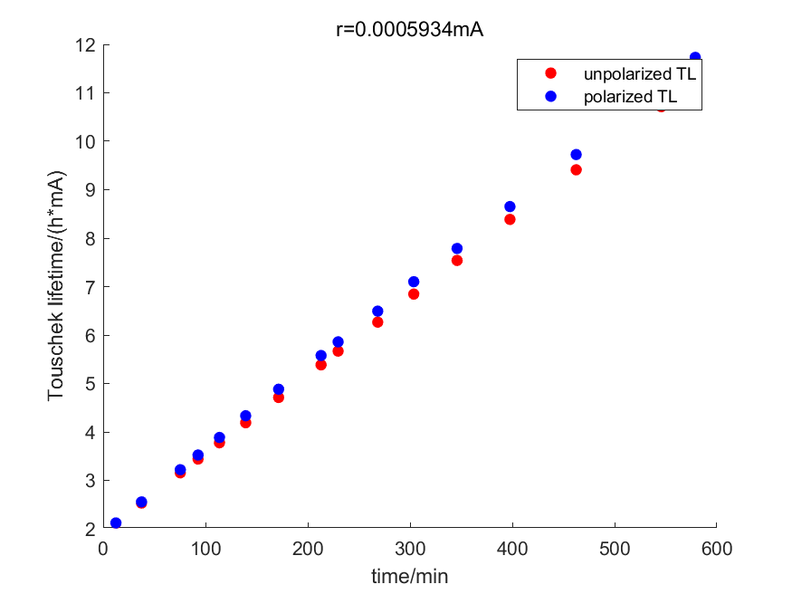
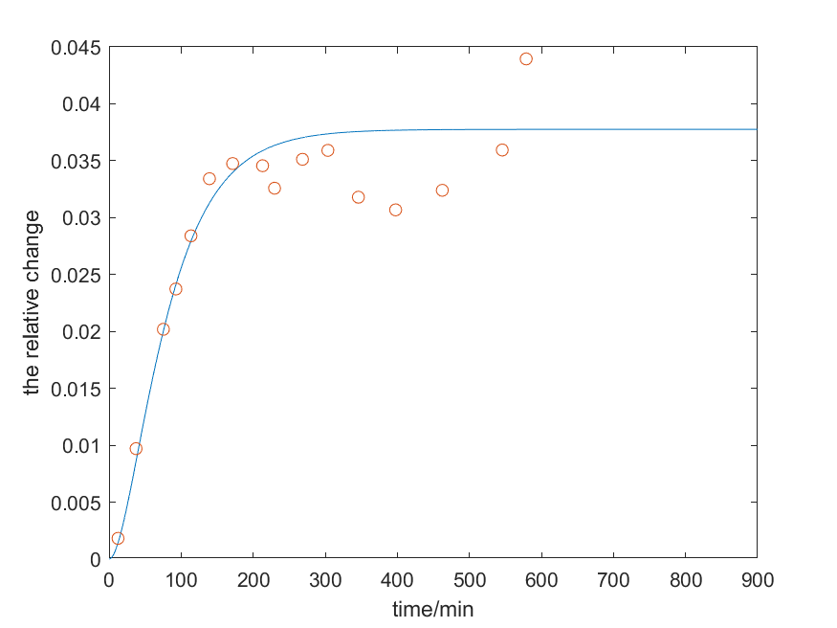
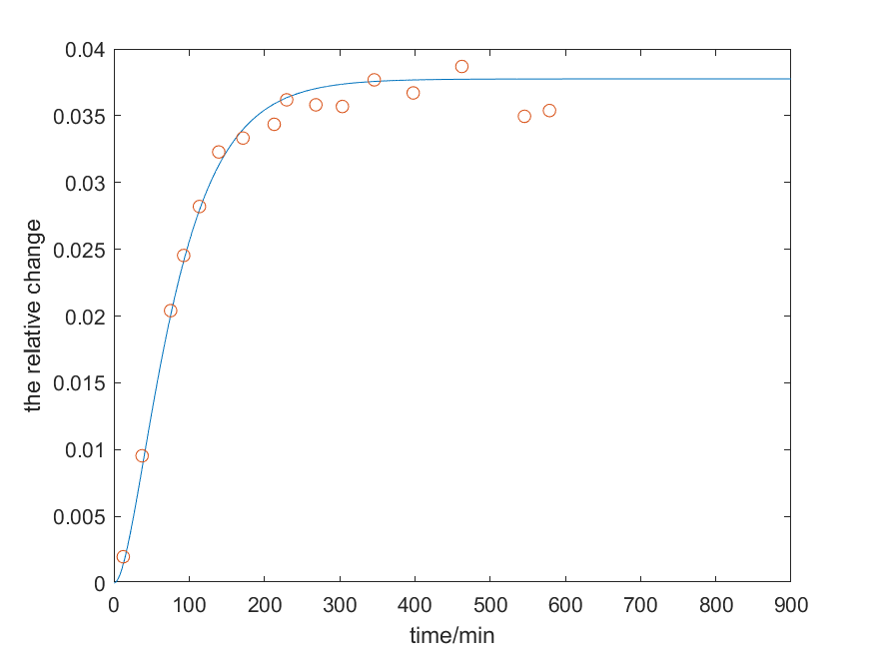
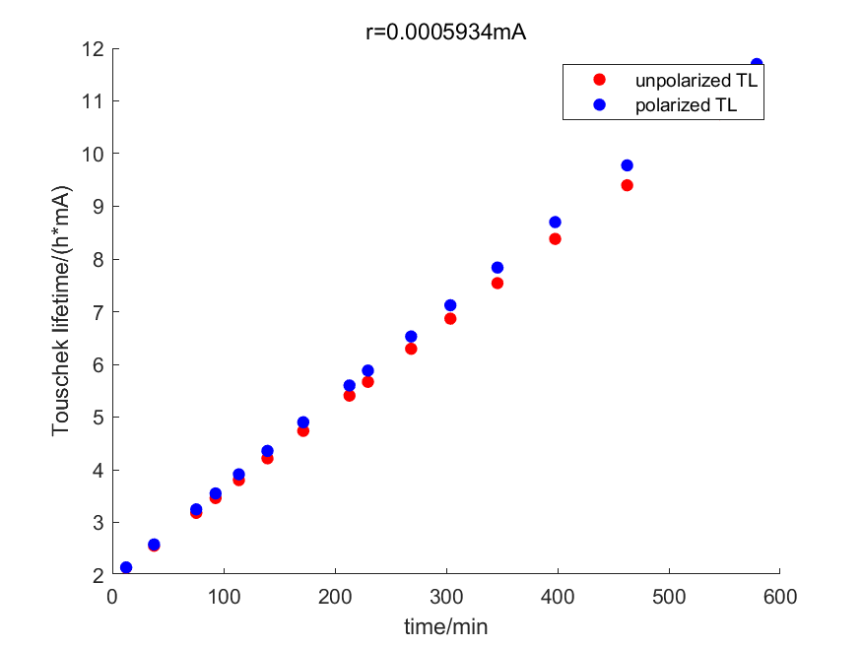
3.2 腔压1.55MV
300个流强点5分钟
480个流强点8分钟

Slide 13
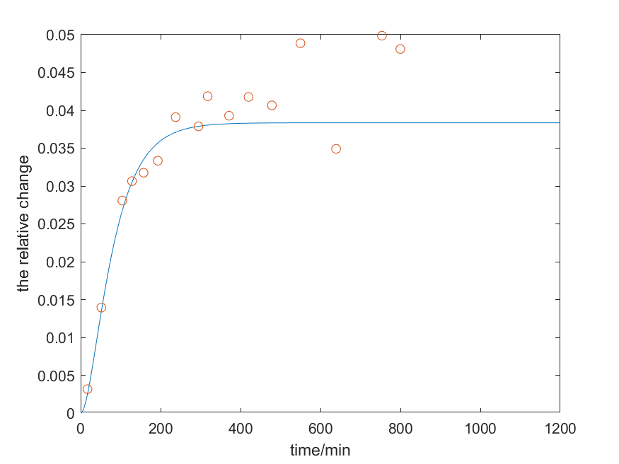
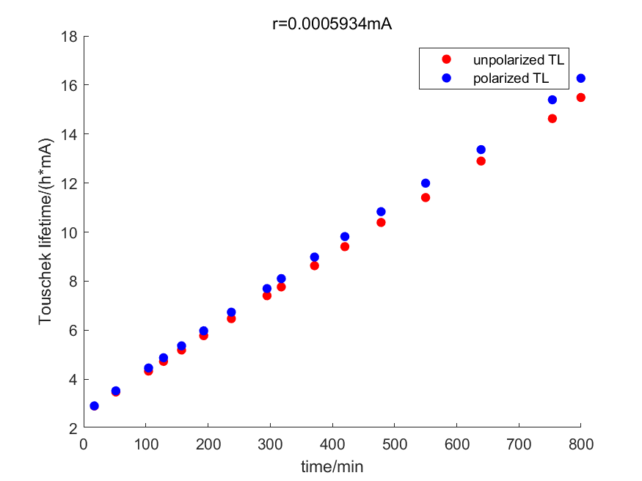
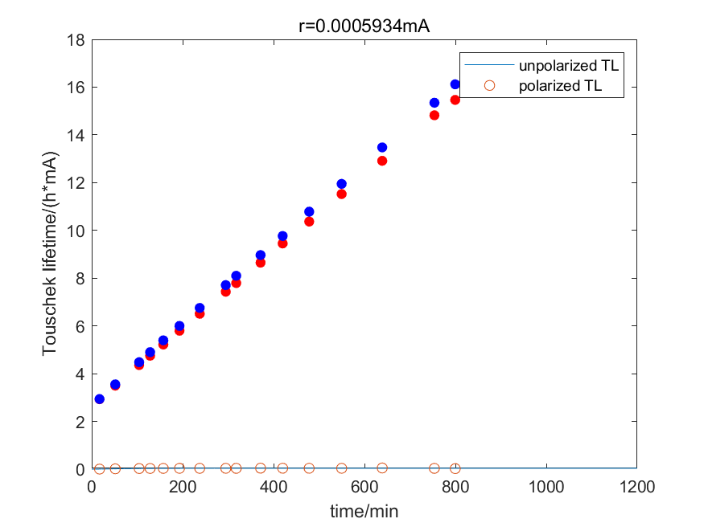
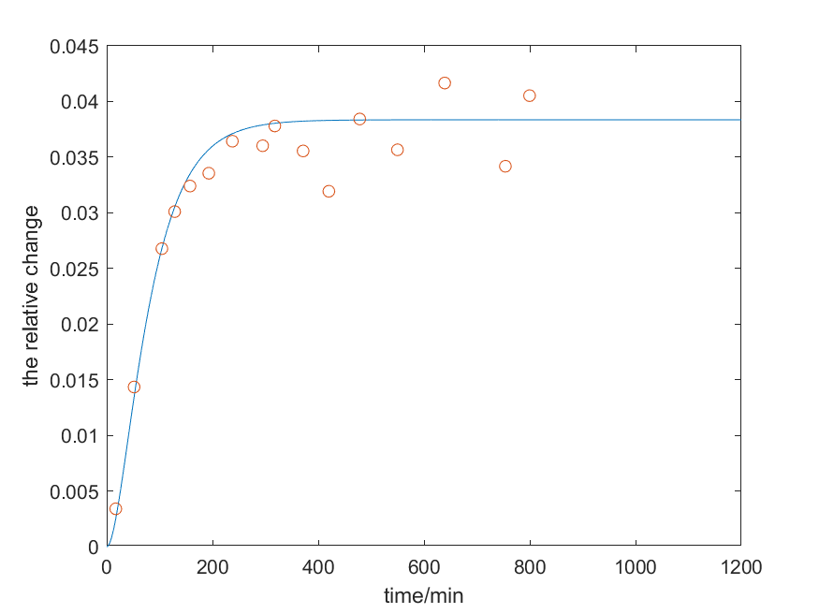
3.3 腔压3.00MV

Slide 14
三.曲线和参数拟合
根据‘测量’得到的不同时间的托歇克相对变化拟合出托歇克寿命随时间的变化曲线。
拟合公式：$rc=k(1−e^{−\frac{x}{t}})$ ,这里的x是时间，rc是相对改变；k和t是拟合参数，分别对应极化分辨本领-$\frac{F}{C}和$极化建立时间$τ_{p}$。

Slide 15
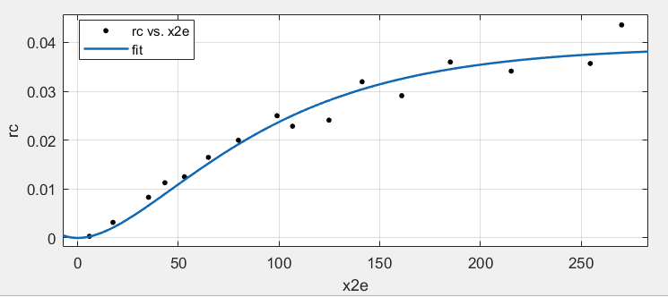
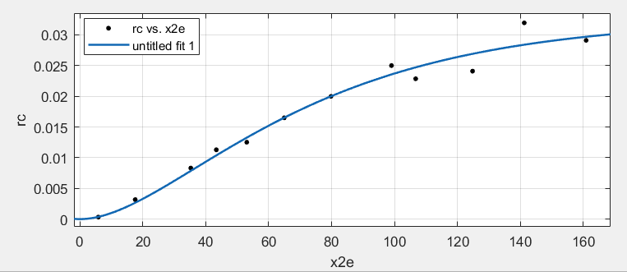
3.1 1.00MV高流强误差短衰减8分钟
k | T | $$R^{2}$$
0.03924(0.03538,0.04309) | 66.51(55.02,77.99) | 0.9619
使用所有点
k | T | $$R^{2}$$
0.03262(0.02836,0.03688) | 52.24(41.8,62.29) | 0.9723
使用单束团流强不低于5mA的点

Slide 16
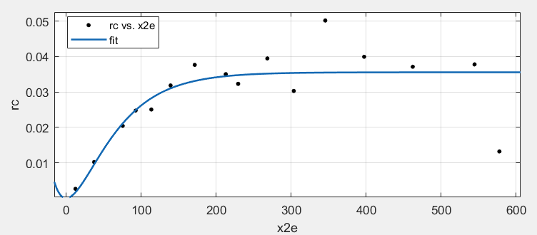
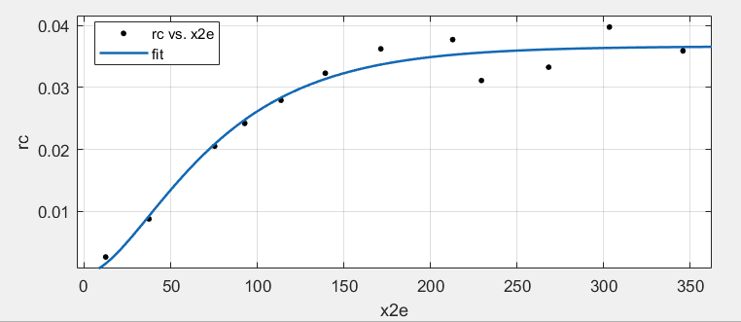
3.2 1.55MV高流强误差短衰减8分钟
k | t | $$R^{2}$$
0.03557(0.02988,0.04125) | 51.25(23.33,79.18) | 0.6491
使用所有点
使用单束团流强不低于5mA的点
k | t | $$R^{2}$$
0.03664(0.03407,0.03922) | 53.69(43.57,63.81) | 0.9628

Slide 17
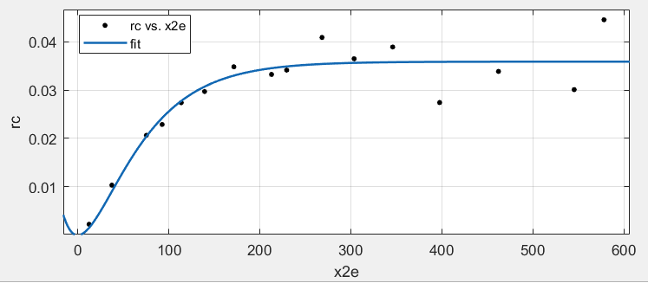
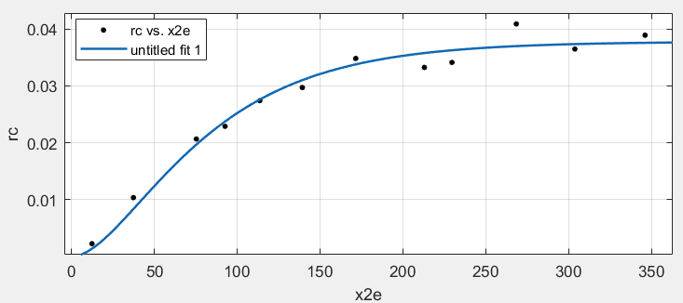
3.3 1.55MV中等流强误差短衰减8分钟
k | t | $$R^{2}$$
0.03587(0.03279,0.03895) | 53.74(38.53,68.95) | 0.8614
使用所有点
k | t | $$R^{2}$$
0.03777(0.03550,0.04003) | 58.95(50.10,67.79) | 0.9751
使用单束团流强不低于5mA的点

Slide 18
四.总结
1.腔压为1MV时，托歇克寿命最短，‘测量值’与‘真实值’的偏差最小，同时需要的长衰减的实验时间也最短。从20mA衰减到5mA预期粗略估计需要5小时。
2.单束团低于5mA后 相对改变显著偏离真实值，因此实验时应该尽量多测量中等束团时流强的束流寿命。
建议的填充的单束团流强为：
20，15，13，11，10，9，8，7.5，7，6.5，6，5（mA）
3. 前面的短衰减时间约为8~10分钟较好，这与极化时间和托歇克寿命有关。

Slide 19
BEPC-Ⅱ插入件磁铁对极化的影响
腔压 | 插入件启用情况 | 平衡极化度 | 极化引起的托歇克寿命的相对改变
1.00MV | 全部开始 | 0.7480 | 3.48%
1.00MV | 只关闭4W2 | 0.7842 | 3.83%
1.00MV | 全部关闭 | 0.9166 | 5.23%

